Slide 1
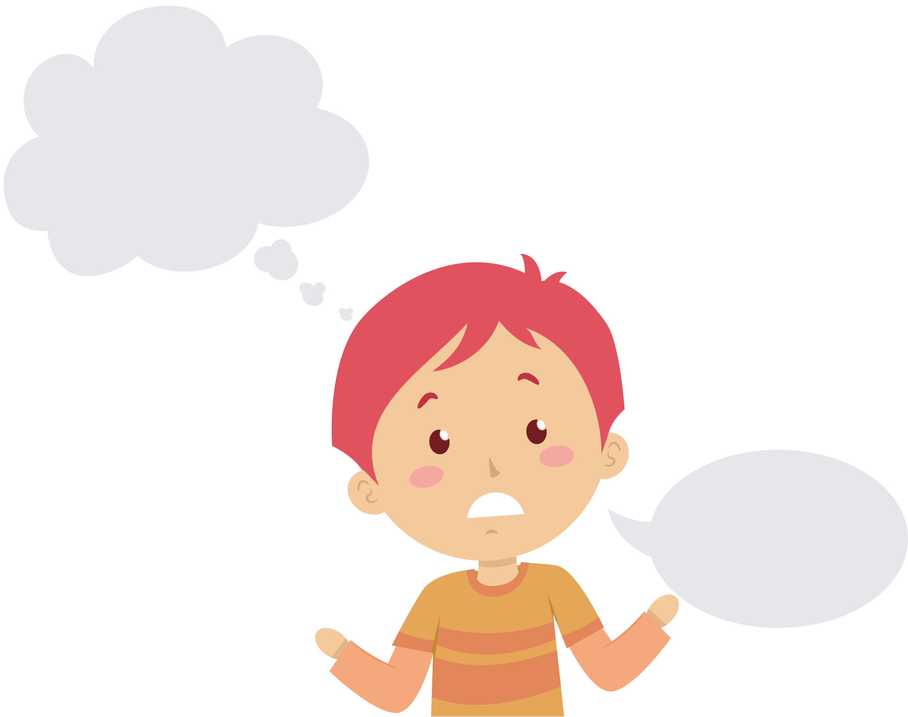
Theo em, tiếng cười có ý nghĩa như thế nào trong cuộc sống của mỗi người?
Notes:
Phát vấn

Slide 2
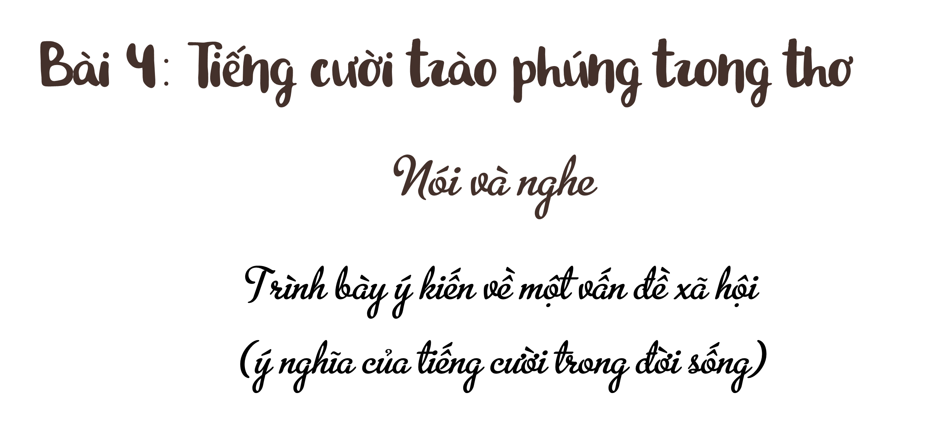


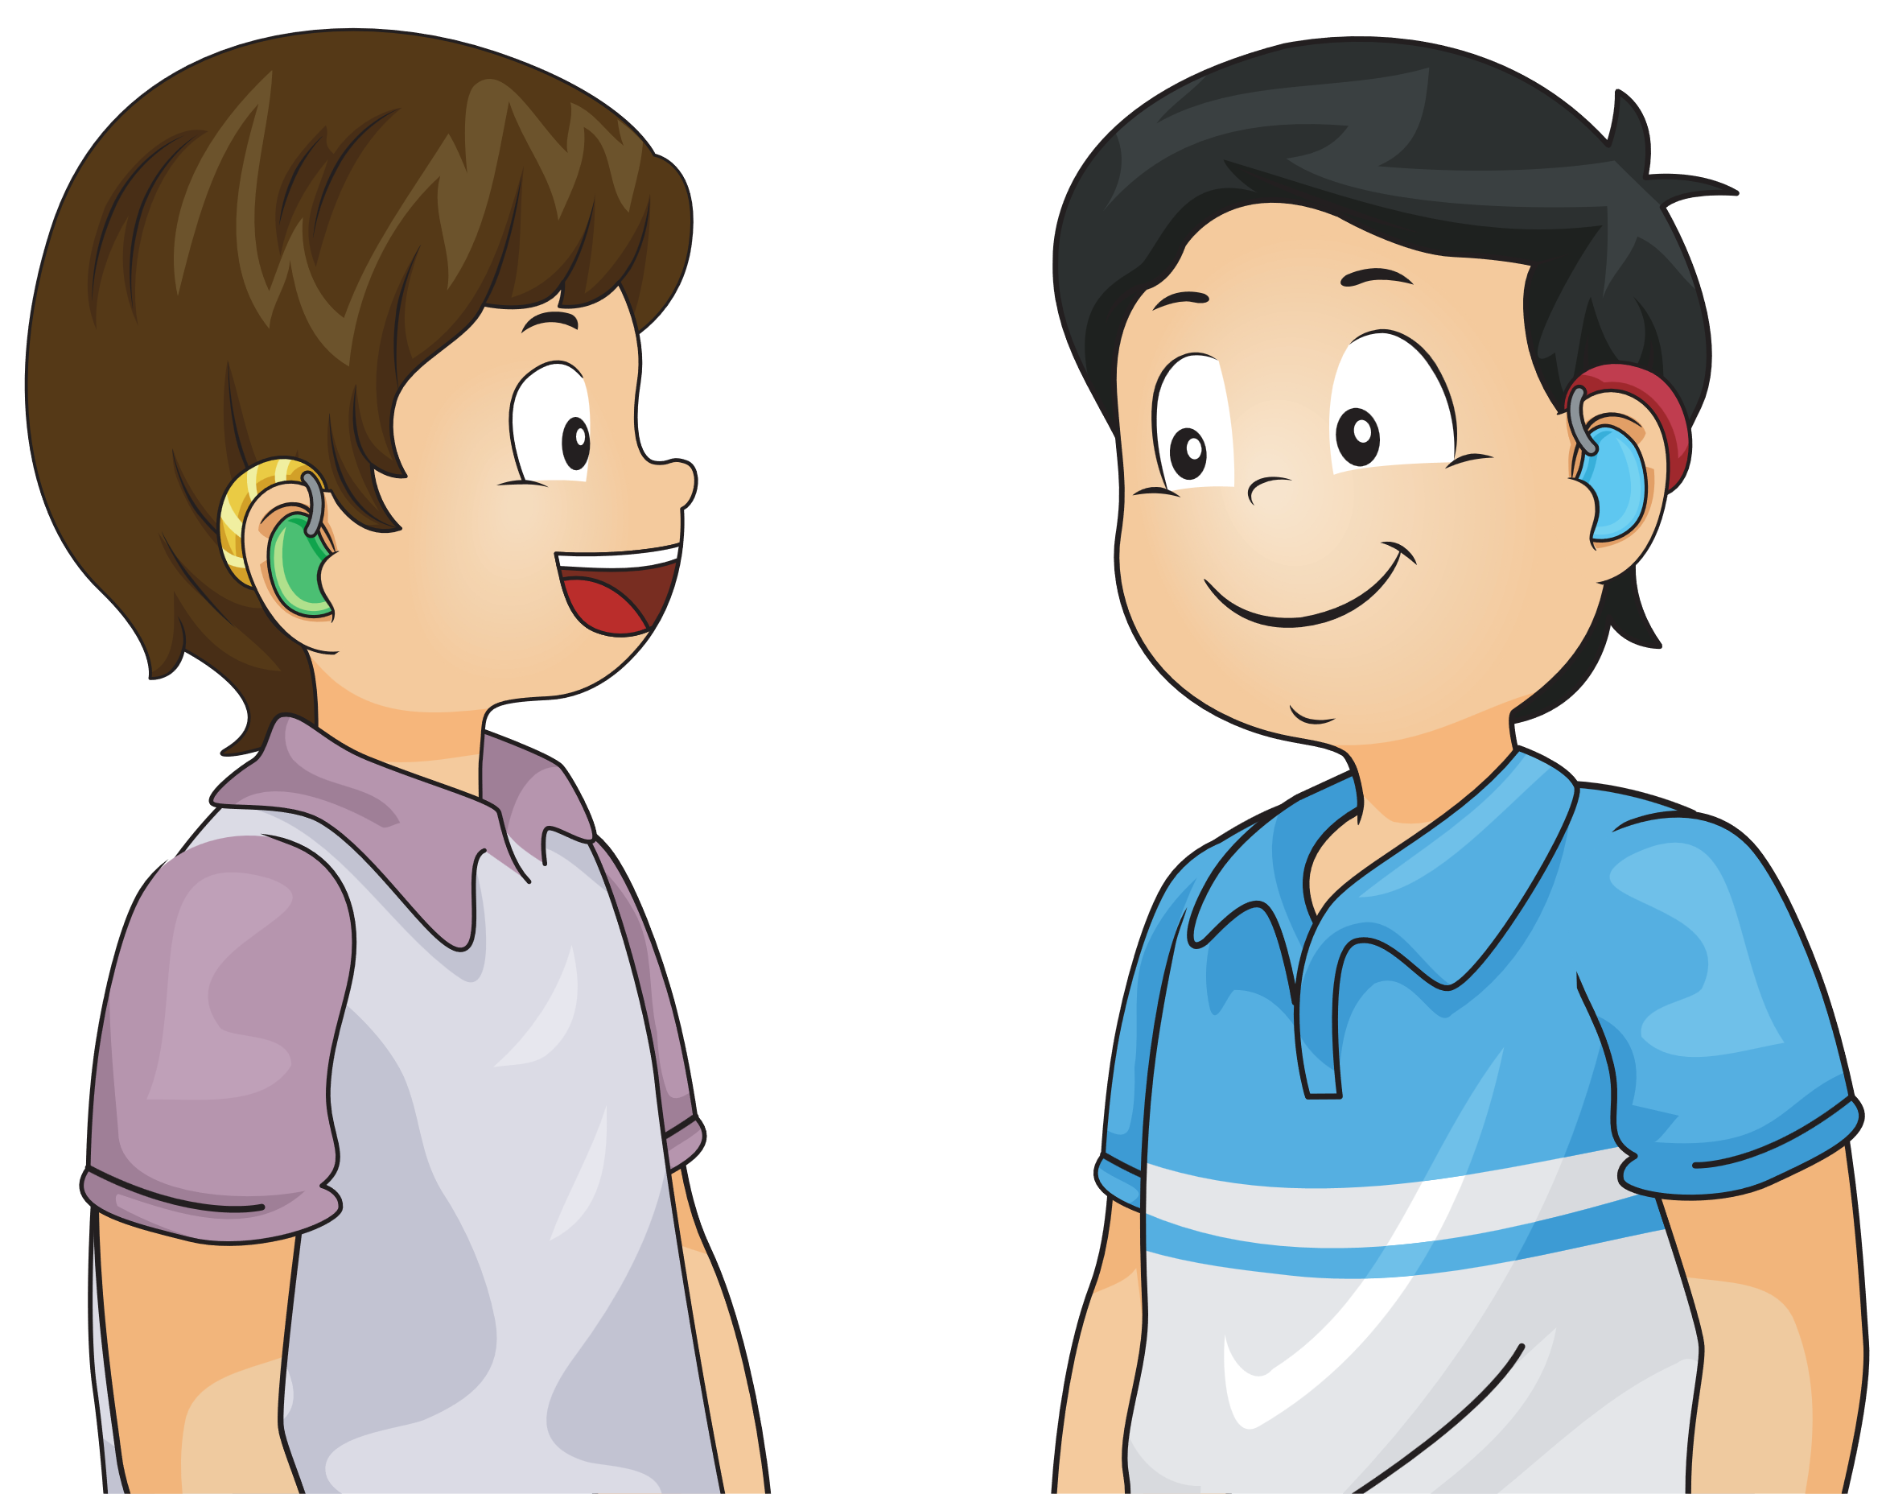

Notes:
Giáo án của Thảo Nguyên 0979818956

Slide 3



Khi muốn bày tỏ cảm xúc vui hay buồn, bộc lộ niềm hạnh phúc hay nỗi khổ đau, thể hiện sự hài lòng, tán thành hay sự bất mãn, phản đối,…con người đều có thể sử dụng tiếng cười như một phương tiện biểu đạt hữu hiệu. Bằng hiểu biết và trải nghiệm của mình, em hãy nêu ý nghĩa của tiếng cười trong đời sống.
Notes:
Giáo án của Thảo Nguyên 0979818956

Slide 4




Notes:
Giáo án của Thảo Nguyên 0979818956

Slide 5


Mục đích nói
Người nghe
Trình bày ý kiến của em về ý nghĩa của tiếng cười trong đời sống để tìm sự chia sẻ, đồng tình của người nghe.
Những người có nhu cầu tìm hiểu ý nghĩa của tiếng cười trong đời sống.
Notes:
Giáo án của Thảo Nguyên 0979818956

Slide 6

Xác định phạm vi trình bày
Tìm những ý chính
Lập dàn ý cho bài nói
Ý nghĩa của tiếng cười nói chung hay tiếng cười nhằm một mục đích cụ thể.
Ví dụ: tiếng cười trào phúng, tiếng cười tán thưởng, tiếng cười vui mừng,…
+ Tiếng cười đó nhằm tới đối tượng nào?
+ Tiếng cười đó được biểu hiện như thế nào?
+ Người tạo ra tiếng cười ấy muốn thể hiện điều gì?
+ Đánh giá của em về ý nghĩa của tiếng cười đó.
Notes:
Giáo án của Thảo Nguyên 0979818956

Slide 7

Dàn ý tham khảo
Mở đầu
Giới thiệu vấn đề bài nói. (Tiếng cười em muốn bàn là tiếng cười chung hay tiếng cười có mục đích cụ thể?)
Nội dung
+ Tiếng cười đó nhằm tới đối tượng nào?
+ Tiếng cười đó được biểu hiện như thế nào?
+ Người tạo ra tiếng cười ấy muốn thể hiện điều gì?
+ Đánh giá của em về ý nghĩa của tiếng cười đó.
Kết thúc
Khẳng định lại ý nghĩa và vai trò của tiếng cười trong cuộc sống và với bản thân em.
Notes:
Giáo án của Thảo Nguyên 0979818956

Slide 8


Notes:
Giáo án của Thảo Nguyên 0979818956

Slide 9


Giới thiệu về tiếng cười nói chung (hoặc tiếng cười nhằm một mục đích cụ thể)
Lần lượt trình bày từng nội dung theo dàn ý đã chuẩn bị, kèm lí lẽ và bằng chứng minh họa. Chú ý chọn ví dụ minh họa thích hợp (từ sách báo, phim, tranh ảnh,…)
Nêu ý kiến đánh giá về ý nghĩa của tiếng cười. Chú ý phản ứng của người nghe để tìm kiếm sự đồng thuận hoặc sẵn sàng đối thoại.
Notes:
Giáo án của Thảo Nguyên 0979818956

Slide 10


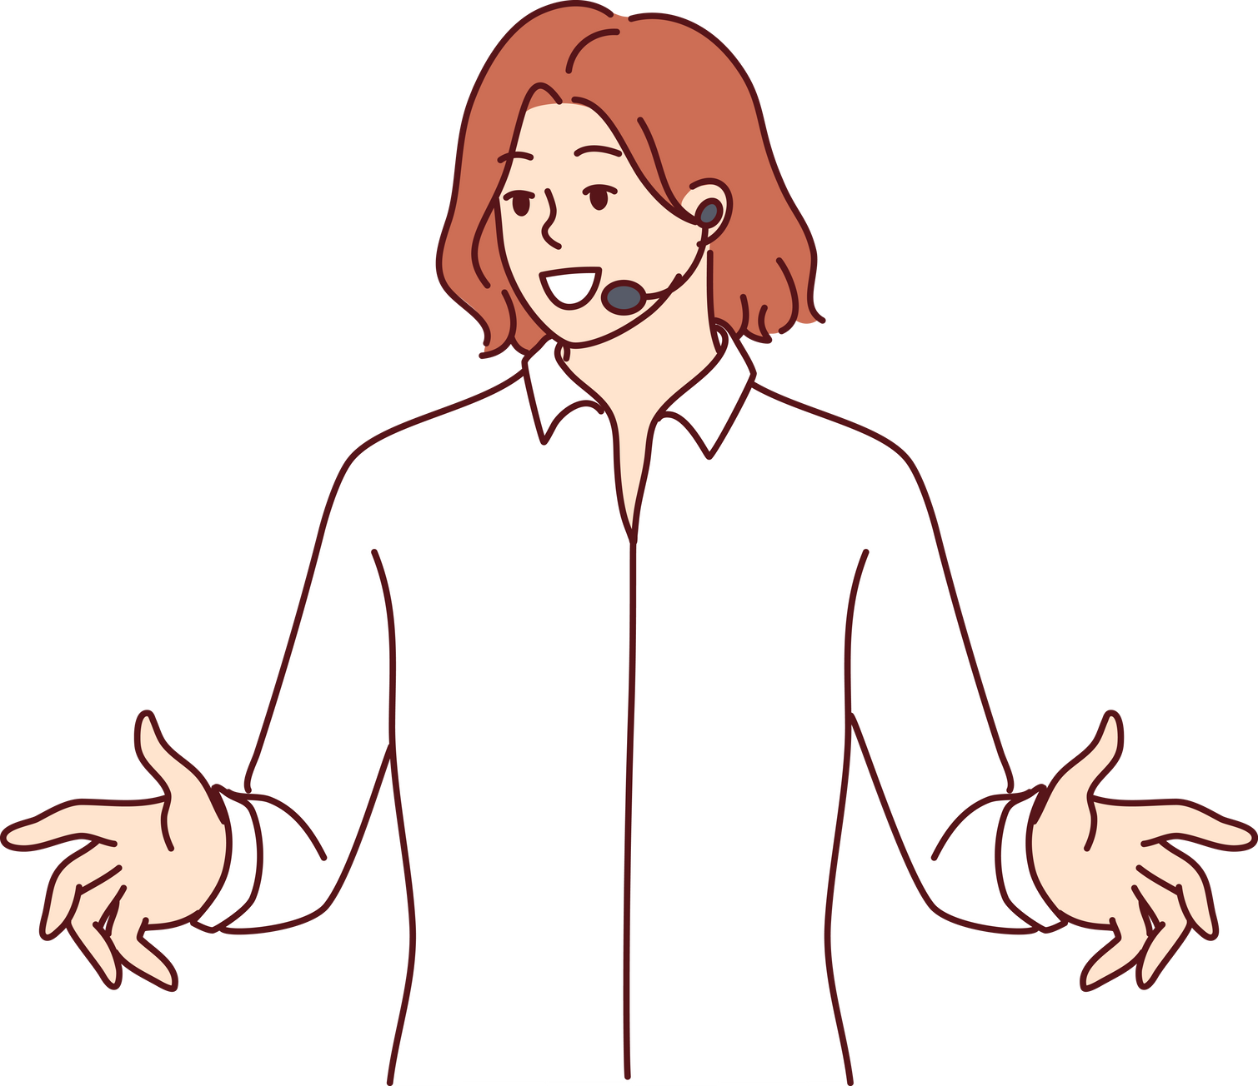
Chia lớp thành 4 nhóm
Các nhóm lần lượt chia sẻ bài nói (đã chuẩn bị trước ở nhà) trong nhóm.
Lựa chọn đại diện tiêu biểu trình bày bài nói trước lớp.
Thời gian chia sẻ: 1 phút
Thời gian mỗi nhóm trình bày: 3 phút
Notes:
Giáo án của Thảo Nguyên 0979818956

Slide 11


Notes:
Giáo án của Thảo Nguyên 0979818956

Slide 12
- Ý nghĩa của tiếng cười được đề cập trong bài nói có phù hợp với cuộc sống hiện nay không?
- Vấn đề được trình bày có ý nghĩa đối với những đối tượng cụ thể nào?
Cách lập luận, dẫn dắt vấn đề, thái độ và khả năng tương tác với người nghe,… của người nói có thuyết phục không?
- Ý kiến trao đổi của người nghe có tác dụng làm rõ hơn hoặc bổ sung cho vấn đề người nói trình bày không?
Notes:
Giáo án của Thảo Nguyên 0979818956

Slide 13

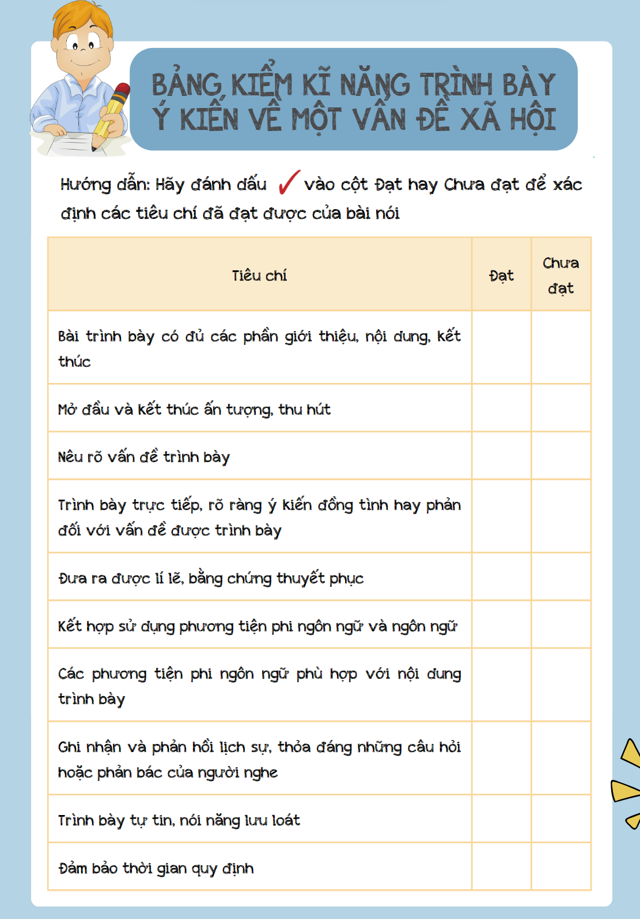

Notes:
Giáo án của Thảo Nguyên 0979818956

Slide 14


  Vận dụng kĩ năng nói và nghe trình bày ý kiến về một vấn đề xã hội (ý nghĩa của tiếng cười trào phúng), quay video bài nói (cá nhân) gửi lên nhóm zalo của lớp.
Notes:
Giáo án của Thảo Nguyên 0979818956

Slide 15
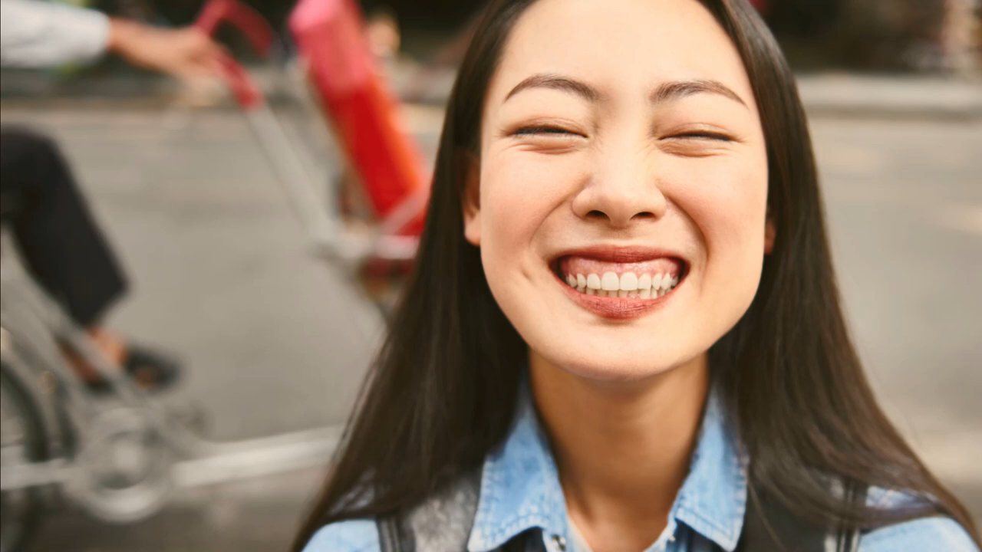
Notes:
Giáo án của Thảo Nguyên 0979818956

